Slide 2
Ecole Inclusive
Année 2020-2021

Slide 3
ARTICLE L.111-1 DU CODE DE L’ÉDUCATION
«L’éducation est la première priorité nationale. Le service public de l’éducation est conçu et organisé en fonction des élèves et des étudiants. Il contribue à l’égalité des chances et à lutter contre les inégalités sociales et territoriales en matière de réussite scolaire et éducative. Il reconnaît que tous les enfants partagent la capacité d’apprendre et de progresser. Il veille à la scolarisation inclusive de tous les enfants, sans aucune distinction. Il veille également à la mixité sociale des publics scolarisés au sein des établissements d’enseignement. Pour garantir la réussite de tous, l’école se construit avec la participation des parents, quelle que soit leur origine sociale.»

Slide 4
Loi 2005-102 du 11 février 2005
(Loi pour l ’égalité des droits et des chances, la participation et la citoyenneté des personnes handicapées)
«Constitue un handicap, au sens de la présente loi, toute limitation d’activité ou restriction de participation à la vie en société subie dans son environnement par une personne en raison d’une altération substantielle, durable ou définitive d ’une ou plusieurs fonctions physiques, sensorielles, mentales, cognitives ou psychiques, d’un polyhandicap ou d ’un trouble de la santé invalidant. »

Slide 6
Évolution des effectifs d’élèves accompagnés par un AESH
Évolutions r2019/r2018
Estimation
r2020/r2019
Des notifications en forte évolution
Rentrée 2019 : 55% des ESH
Rentrée 2020 : 62% des ESH (prévisions)
Total
+ 12 %
Total
+ 18 %
1er degré
+ 9 %
Tous
1er degré
2nd degré
+ 18 %
2nd degré
Source : enquêtes Dgesco/Depp 3-12
DGESCO/Bureau de l'école inclusive

Slide 7
Objectifs
Mettre en œuvre un accompagnement au plus près des besoins de l’élève en situation de handicap
Développer l’autonomie de l’élève en situation de handicap
Coordonner les moyens d’accompagnement, apporter une plus grande souplesse dans l’organisation
Améliorer les conditions de travail et l’implication des accompagnants au sein de l’équipe éducative (professionnalisation)
Renforcer l’appartenance des accompagnants à la communauté éducative

Slide 8
Cadre administratif, financier et hiérarchique
IEN B5
Service Ecole inclusive
PIAL
AESH
Pilote
Recrutement
Affectation
Gestion des moyens
autorité hiérarchique
coordonnateur
Ajuste les EDT en fonction des besoins
Employeurs
Lycée Duhamel
DSDEN 90
Directeur / Chef EPLE
autorité fonctionnelle
Fiches de paie
Contrats

Slide 9
Préparation de la rentrée
Organisation des accompagnements de la rentrée :
- Estimation des besoins d’AESH au sein de chaque PIAL
- Recrutement
- Affectation des AESH dans les PIAL et les établissements
- Information aux AESH et aux PIAL des affectations
SEI
Pilote
- Validation de l’organisation proposée par le SEI
- Transmission au coordonnateur de cette organisation
Directeur / Chef d’établissement
- Organisation et mise en place des accompagnements au sein de son établissement en collaboration avec le coordonnateur
- Envoi des EDT des AESH au SEI et au Pilote du PIAL

Slide 10
Notifications au cours de l’année

Slide 11
1. MDPH
Evalue le besoin de compensation
Notifie l’aide
Aide humaine individuelle = quotité indiquée
Transmet les notifications
Aux familles
Aide humaine mutualisée = pas de quotité renseignée
Aux enseignants référents
Au SEI
Commission des Droits et de l’Autonomie des Personnes Handicapées (CDAPH) → commission mensuelle
Elaboration du Projet Personnalisé Scolarisation

Slide 12
L’attention requise est-elle continue ?
Le besoin d’attention ne peut pas être programmé à certains moments ou différé
TYPE D’AIDE NOTIFIE
oui
non
L’attention requise est-elle soutenue ?
Y a-t-il un risque de mise en danger ?
(l’aidant ne peut pas apporter d’aide à plusieurs élèves en même temps)
oui
non
Aide humaine individuelle :
Aide humaine mutualisée :
Quotité horaire définie par la CDAPH
- Quotité horaire non définie (à partir d’1 heure hebdomadaire)
- Temps évolutif : Les heures attribuées en aide mutualisée sont susceptibles de varier en cours d’année en fonction des besoins.

Slide 13
2. Service de l’école inclusive
Aide à l’organisation des accompagnements en lien avec le pilote ou le coordonnateur
Conseil et expertise sur l’organisation des moyens et des besoins
Garant du respect du cadre juridique
Traite les résultats de la CDAPH
Mise à jour des fiches navettes
Recensement des besoins d’accompagnement notifiés
Octroie les moyens en fonction des besoins du PIAL
Affectation des AESH pour répondre aux nouvelles notifications
Recrutement en fonction des moyens disponibles

Slide 14
3. Coordonnateur
Informe le Pilote des éventuels changements ou modifications par le biais des fiches navettes
Module ou modifie les temps de service des AESH en fonction de la réévaluation des besoins d’accompagnement, absences, des nouvelles notifications… (sous couvert de la validation du pilote)
Organise la mise en place des nouveaux accompagnements avec les moyens disponibles, complète et transmet aux établissements les décisions d’affectation
Analyse les besoins d’accompagnement en collaboration avec les équipes éducatives/enseignant référent/grille d’évaluation des besoins des élèves

Slide 15
4. Pilote du PIAL
Reçoit les fiches navettes listant les élèves en situation de handicap accompagnés
Valide la répartition des moyens proposée par le coordonnateur au sein de son PIAL : signe et transmet les décisions d’affection + temps de service des AESH
Organise en début d’année la réunion d’informations à destination des directeurs, chefs d’établissement et des AESH. Les informe de la rencontre obligatoire famille/enseignants/AESH

Slide 16
Un élève perturbateur

Slide 18
Situation complexe d’un élève : Quelles conséquences ?
Crise : incompréhension, question de compétences, professionnelles, épuisement des équipes.
Situations explosives : débordement, tension émotionnelle, sentiment d’incompétence, insatisfaction professionnelle.
Comportement inapproprié.
Injures.
Agressivité ; gestes violents.
Solitude de l’élève ; souffrance des élèves, de l’enseignant.
Désarroi : incapacité pour l’enseignant à exercer son activité pédagogique avec la classe.

Slide 19
Points communs chez les enseignants : - pratiques inefficaces pour l’élève - négociation fréquente du cadre avec l’élève - sentiment de peur (de l’élève, de la crise) - sentiment de culpabilité - je ne sais pas jusqu’où je peux aller avec cet élève
Cadre : -pas ou peu de structuration du temps -pas ou peu d’espaces aménagés -cadre peu prévisible et variable -peu d’explicitation des comportements attendus
Points communs chez les élèves : - testent le cadre, les adultes
- repère les failles , - quête d’attention, envie d’être reconnu par l’enseignant. - morcellement de parcours (déménagement , scolarité mouvementés, multiplicité d’intervenants…)
Echelonnage des difficultés rapportées : - il me prend du temps - il dérange les autres - il se met en danger - il met en danger les autres - les familles s’en plaignent

Slide 20
Éléments déclencheurs de la crise
Les éléments déclencheurs peuvent être les suivants:
une transition mal vécue
un changement de routine
une provocation OU une frustration
une difficulté à gérer un conflit
un problème de santé
des pressions scolaires
des erreurs commises ….

Slide 21
Quels conseils donnés ?
L’enseignant doit réfléchir à ses propres capacités émotionnelles.
savoir rester calme face aux insultes, aux propos blessants, aux gestes violents.
garder une attitude empathique.
contrôler ses propres paroles et gestes
être attentif à sa communication non verbal.
reconnaitre que cette crise est la conséquence d’une souffrance intense.
lâcher-prise.
savoir de décentrer pour ne pas se sentir personnellement agressé.

Slide 22
Quelle posture avoir ?
L'éthique et la posture professionnelle nécessaires à la prise en compte des besoins particuliers de l'élève ;
La mise en œuvre d'un projet collectif au sein de l'école ou de l'établissement, mobilisant l'ensemble de la communauté scolaire et les partenaires locaux ;
L'élaboration d'un parcours personnalisé, permettant à l'élève de suivre un enseignement dans sa classe ordinaire, avec ses pairs, en bénéficiant de l'accompagnement pédagogique dont il a besoin ;
Le renouvellement des pratiques pédagogiques, avec l'appui de multiples partenaires, pour mieux comprendre les processus d'apprentissage, adapter les contenus d'enseignement, mettre en œuvre une évaluation différenciée et positive ;
L'attention portée au dialogue avec les parents pour faciliter le suivi de la scolarité de leur enfant ;
Le suivi de l'élève dans la durée pour favoriser la continuité des apprentissages.

Slide 23
Une perspective systémique
La question de l’élève perturbateur n’est pas le problème de l’enseignant mais le problème de l’équipe élargie de l’école
Éviter la personnalisation du problème et l’effet d’isolement de l’enseignant.
Développer une cohésion et une cohérence collectives dans la logique d’assurer et de garantir les liens à tous les niveaux.
Associer et développer le travail avec les parents.
Mobiliser l’ensemble des professionnels sur ce projet: enseignants, personnels éducatifs, enseignants spécialisés… et développer les collaborations avec les partenaires extérieurs

Slide 24
Comment faire concrètement lorsqu’une crise éclate dans une classe ?
Organisation d’un lieu « sas » ou d’apaisement pour permettre de s’isoler et de se protéger.
Définir un dispositif d’appel à l’aide en cas de crise
Situation de reprise des évènements avec l’élève (fonction de protection, de remémoration et de réflexivité). Ne pas moraliser, ne pas humilier…
Déterminer la sanction et la réparation de l’élève vis-à-vis de la victime
Organiser le retour et la réinsertion de l’élève dans le groupe.
Déterminer un contrat personnalisé avec l’enfant.

Slide 25
Punitions et sanctions
Les punitions et sanctions s’intègrent dans un cadre bienveillant vis-à-vis de l’élève : leur efficacité est d’autant plus grande que l’on veille de façon parallèle à valoriser l’élève dans ses efforts et dans ses progrès, aussi modestes soient-ils.
Il est utile de prodiguer réassurance et encouragements en complimentant régulièrement l’élève devant ses pairs afin d’améliorer l’estime de soi. Il s’agit d’appuyer et de favoriser les interactions sociales positives ainsi que de soutenir et valoriser les comportements attendus.

Slide 26
Protocole d’accompagnement des situations complexes (R21) :
1 - Premier traitement de la situation par l’équipe de circonscription (visite en classe)
2 - Lien avec l’équipe A-SH
POURQUOI ??
Prise en compte institutionnelle et reconnaissance de la complexité de la situation.
Ecouter, déculpabiliser, rassurer.
Proposer des pistes pédagogiques et des outils.
Médiation au sein de l’équipe, avec les partenaires, l’AESH, les familles.
3 - Interventions de partenaires :
- EMAS :CIRCULAIRE N° DGCS/SD3B/2019/138 du 14 juin 2019
Création d’Equipes Mobiles d’Appui Médico-Social pour la scolarisation des enfants en situation de handicap.
- PAS : Pôle d’Accompagnement Scolaire

Slide 27
EMAS: 4 pôles sur le département à la R21
La finalité des équipes mobiles d’appui est de renforcer la scolarisation des élèves en situation de handicap, en apportant une expertise et des ressources aux établissements scolaires et auprès de la communauté éducative de manière souple, en s’appuyant sur les expertises et les ressources existantes dans les établissements et services médico-sociaux.
Les objectifs sont ainsi de sécuriser les parcours des élèves et de constituer un soutien mobilisable pour des professionnels pour lesquels l’enjeu de formation est important sur les questions de handicap (cf gestes professionnels)
L’équipe mobile n’a pas vocation à remplacer des structures existantes ni à délivrer des prestations directes d’accompagnement individuel d’élève mais vient épauler les dispositifs existants.

Slide 28
Les missions de l’EMAS:
1) conseiller, participer à des actions de sensibilisation pour les professionnels des établissements scolaires accueillant un élève en situation de handicap (cf Attitudes et gestes professionnels des )
2) apporter appui et conseil à un établissement scolaire, en cas de difficulté avec un élève en situation de handicap - en veillant à associer les parents et le détenteur de l’autorité parentale - qu’il bénéficie ou non d’un accompagnant d’élève en situation de handicap (AESH), étant entendu que l’équipe mobile d’appui n’intervient directement auprès de l’élève;
3) aider la communauté éducative à gérer une situation difficile et dès lors que la situation de l’élève le nécessite, en veillant à associer les parents et le détenteur de l’autorité parentale ;
4) conseiller une équipe pluridisciplinaire de MDPH ;

Slide 29
PAS
Le Pôle d’Accompagnement Scolaire est un dispositif ayant pour but de proposer un accompagnement médico-social au sein des établissements scolaires (premier et second degrés).
Des personnels qualifiés interviendront auprès des élèves qui sont actuellement sur une liste d’attente pour intégrer différentes structures médico-sociales. L’ARS financera ce projet.

Slide 30
Des ressources:
EDUSCOL
CAP école inclusive est une plateforme qui s'adresse à tous les enseignants pour favoriser la scolarisation des élèves à besoins éducatifs particuliers ou en situation de handicap. CAP école inclusive offre des ressources pédagogiques. Elle est un point d'appui à la formation des enseignants du premier et du second degré. Les accompagnants d'élèves en situation de handicap (AESH) peuvent également accéder aux contenus proposés.

Slide 31
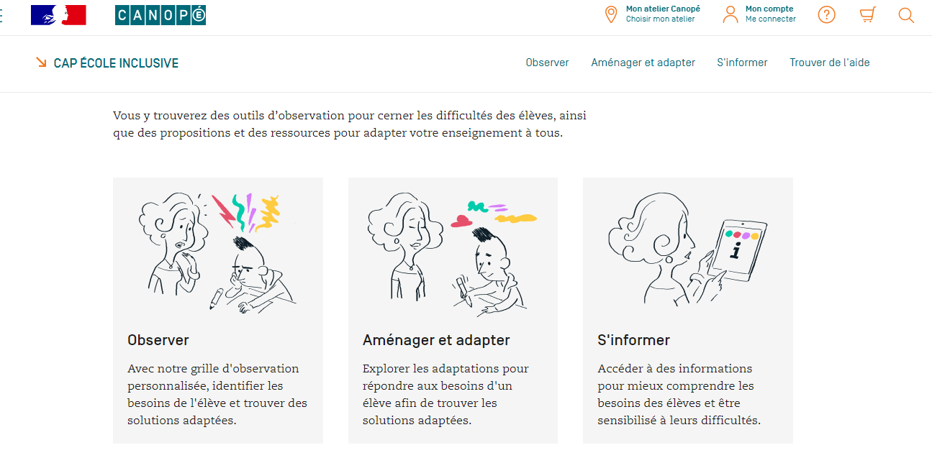
CAP Ecole INCLUSIVE

Slide 32
Sur la circonscription de Montbéliard 1:
2 PIAL – 4 ULIS (Bavans - Voujeaucourt – L’Isle – Sainte-Marie)
Le PIAL de BART:
Pilote: Dominique ROLLET – Coordo: Dalila GOUDJIL
Le PIAL de L’ISLE/SANCEY/ROUGEMONT:45 élèves – 18 AESH
Pilote: Fabienne VIEILLE MARCHISET – Coordo: Corinne RAFFIN
Une Enseignante ‘’ressource autisme’’ Coralie AUGELLO
Territoire de Belfort et Pays de Montbéliard

